Slide 1
Створення «Ситуації успіху» як запоруки формування духовно-ціннісних орієнтацій на уроках
зарубіжної літератури
З досвіду роботи
учителя зарубіжної літератури Завадівської загальноосвітньої школи І –ІІ ступенів
Тутко Наталії Іванівни

Slide 2
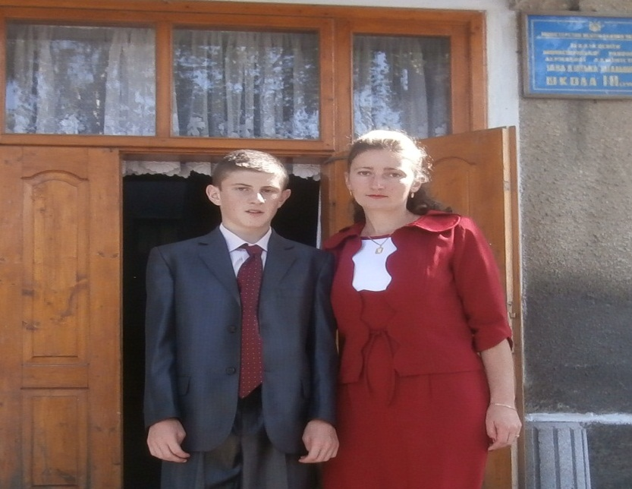
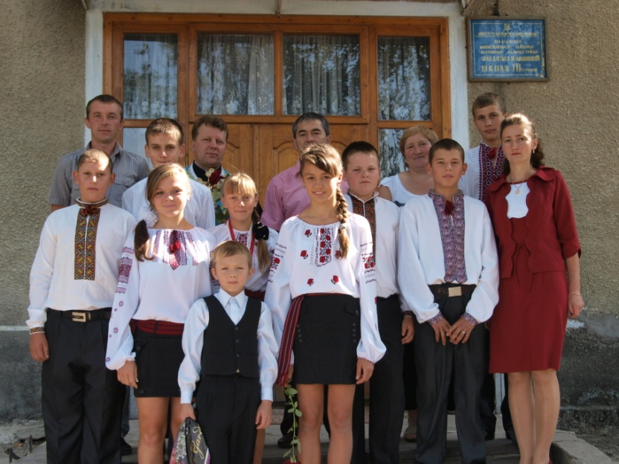
Пролунав дзвінок… Це був дзвінок прощання зі школою. У цей момент вона, кароока дівчинка, зрозуміла, що не зможе жити без дзвінкоголосої дітвори і гамірної школи. Промайнули роки. Мрія здійснилася. Вона повернулася у стіни рідної школи, але вже вчителькою. Несміло ступала на поріг, кожного дня, торуючи стежину до школи, хвилювалася, чи зуміє зачарувати дітей словом, запалити промінчик добра, світла у душах маленьких учнів – пташенят? Адже тендітні серденька такі вразливі. І сьогодні вона працює в школі. Формує духовний світ дитини, допомагає їй зростати в умовах успіху, відчути радість від подолання труднощів, дбає про те, щоб зі школи виходили не байдужі неуки, а люди, які зможуть виражати свої натури творчо, зуміють обрати життєву дорогу, освячену ідеалами людяності, розуму.

Slide 3
Моє педагогічне кредо
«Якщо ви маєте вогонь знання, дайте іншим запалити від нього свої світильники»
Томас Фуллер
Девіз навчання:
“Вчимося не для школи,
а для життя”

Slide 4
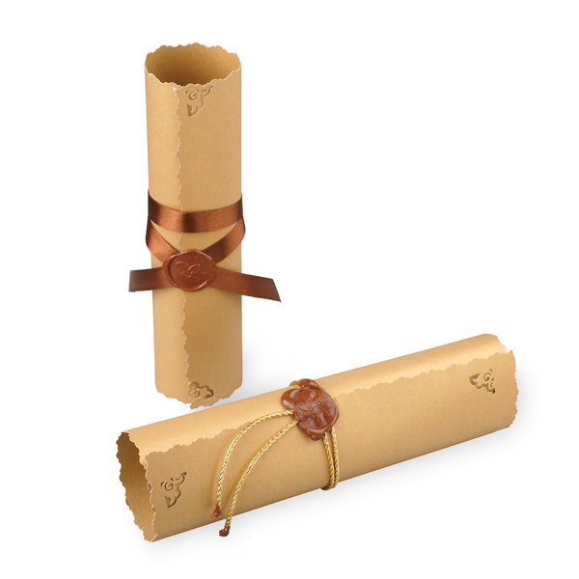
Актуальність проблеми
Життя доводить, що у складних умовах, які постійно змінюються, приймає рішення, вміє працювати в колективі, стає успішною та людина, яка зі шкільної лави вміє працювати, адже лідери формуються насамперед клопіткою працею у школі. Прагну допомогти учням сформувати засади того, як стати успішним у житті, але поряд із цим не загубити у собі здатності любити, співчувати, шанувати, цінувати, розуміти себе і навколишній світ.

Slide 5
Мета:
створити ситуацію успіху для розвитку особистості дитини;
Завдання:
допомогти дитині зростати в умовах успіху, дати відчути радість від подолання труднощів;
допомогти зрозуміти, що задарма в житті нічого не дається, скрізь треба докласти зусиль, тоді успіх буде еквівалентний затраченим зусиллям.
дати можливість кожному вихованцю відчути радість досягнення, усвідомлення своїх здібностей, віру у власні сили.

Slide 6
Педагогічні технології,
які використовую у практиці роботи:
Створення ситуацій успіху
(А. Бєлкін)
Технологія особистісно орієнтованого навчання
(І.С. Якиманська)
Технологія формування творчої особистості
(Є. Ільїн)
Система викладання літератури як предмета, що формує особистість
(Є. Ільїн, І. Волков)

Slide 7
Ситуація успіху – це суб’єктивний психологічний стан, для якого характерне задоволення дитиною наслідком своєї фізичної або моральної напруги під час виконання якоїсь справи.
Види ситуацій успіху
Передбачаємо успіх
Дитина чекає, сподіваючись на успіх
Констатуючий успіх
Школяр фіксує досягнення, радіє йому. Успіх може бути очікуваним, неочікуваним, підготовленим, непідготовленим
Узагальнюючий успіх
Очікуваний успіх стає поступово стійкою потребою

Slide 8
Стежина до успіху повинна складатися з таких компонентів:
Успіх у навчанні – це, образно кажучи,
стежина, що веде до того куточка дитячого серця,
в якому горить вогник бажання бути
гарним, і треба берегти цю стежину й цей вогник.
В. Сухомлинський
Позитивні емоції
Талант
Знання
Працелюбність
Наполегливість
Упевненість
Цілеспрямованість

Slide 9
Сходинки зростання успіху учня
в навчальній діяльності
5. Реалізація особистісних якостей
4. Перспектива розвитку особистості
3. Радість від подолання труднощів
2. Заряд оптимізму, віра у свої сили
1. Похвала учителя

Slide 10
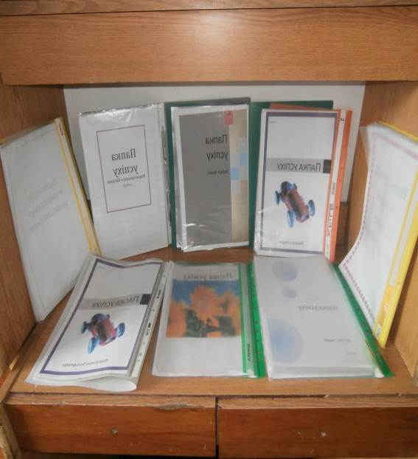
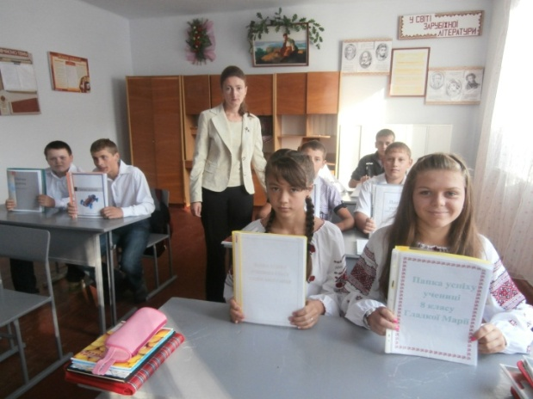
“Папки успіху”
Рубрики
“Цілевизначення”
“Я автор”
“Мої творчі знахідки”
“Додаткова література”
“Афоризми”

Slide 11
Етап активізації навчальної діяльності
Формування успішної особистості
на різних етапах навчання
Етап активізації
навчальної діяльності
Прийоми
«літературний крос»
“передбачення”
Проблемні запитання
Чи впливає багатство на духовність людини?
У чому секрет успіху людини?
Що означає бути мужнім?
«літературна мозаїка»
«переплутаного ланцюжка»
«монолог»

Slide 12
Моя педагогічна майстерня
Прийом «Альтернатива»
У боротьбі за життя вирішальним фактором є:
Матеріальні цінності.
Духовні якості людини.
Сама особистість, у якої в найважчих обставинах переважають її духовні якості.
Почуття морального обов’язку.
Бажання розбагатіти.

Slide 13
Форми організації навчання,
які використовую на уроці з метою осмислення істотних ознак виучуваного матеріалу
Стратегія «Джигсоу», прийоми «увійди в образ», «поетична палітра», «театр на столі», «мистецькі асоціації», «дерево рішень»
Евристична бесіда, прийом «павутинка дискусії» («Чому пошматували Джоконду?»)
Складання схем, таблиць, діаграм, буклетів

Slide 14
Форми організації навчання,
які використовую на уроці з метою закріплення, узагальнення, корекції та контролю знань
створення есе у формі вільного твору із завданням написати, що учні дізналися з нової теми, поставити одне запитання, на яке вони не отримали відповіді
прийом «З чим я йду»
-спіч на задану тему (до1-2 хв). (Наприклад, «Чи досяг Берман успіху у мистецтві?»)

Slide 15
Моя педагогічна майстерня
Прийом «творчий практикум» (за поезією Ш. Петефі «Коли ти муж,- будь мужнім»)
Справжня людина –
самостійно вирішує свої проблеми;
стійка у своїх переконаннях;
цінує друзів;
патріот рідного краю;
займає активну життєву позицію;
дотримує слова;
чесна, непохитна, витривала.

Slide 16
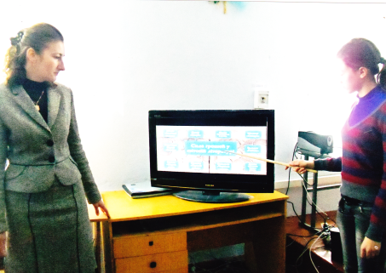
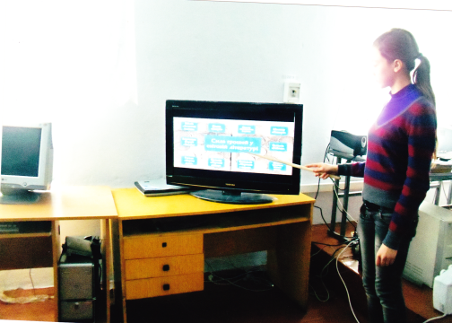
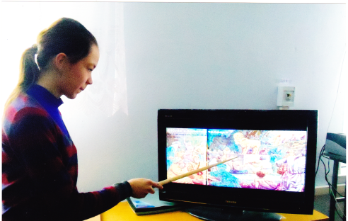
Учнівські проекти – важлива складова створення ситуації успіху

Slide 17
Використання технології створення ситуації успіху дозволяє:
сформувати умови для розвитку успішної конкурентноспроможної особистості з багатим духовним світом;
реалізувати власне «я», досягти впевненості і надійності;
формувати духовно–ціннісні
орієнтири учнів.

Slide 18
Динаміка зростання успішності
2011-2011 2012-2013
6 клас 7 клас
2010-2011 2011-2012 2014- 1213

Slide 19
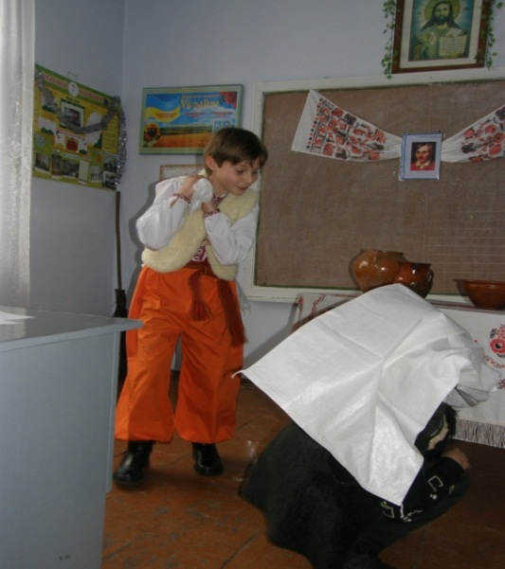
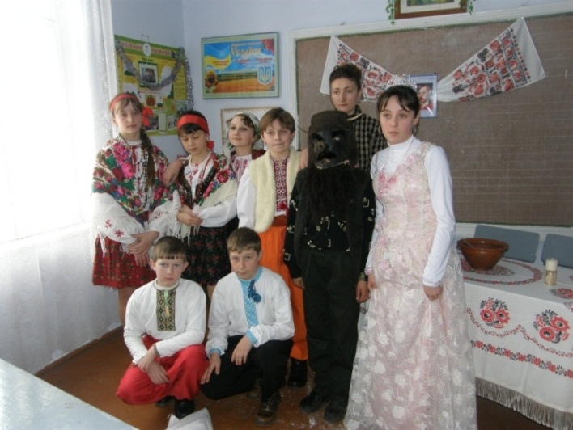
Предметні тижні Гурткова робота Робота з обдарованими дітьми
Тематичні вечори
Позакласна робота
із зарубіжної літератури

